Slide 1
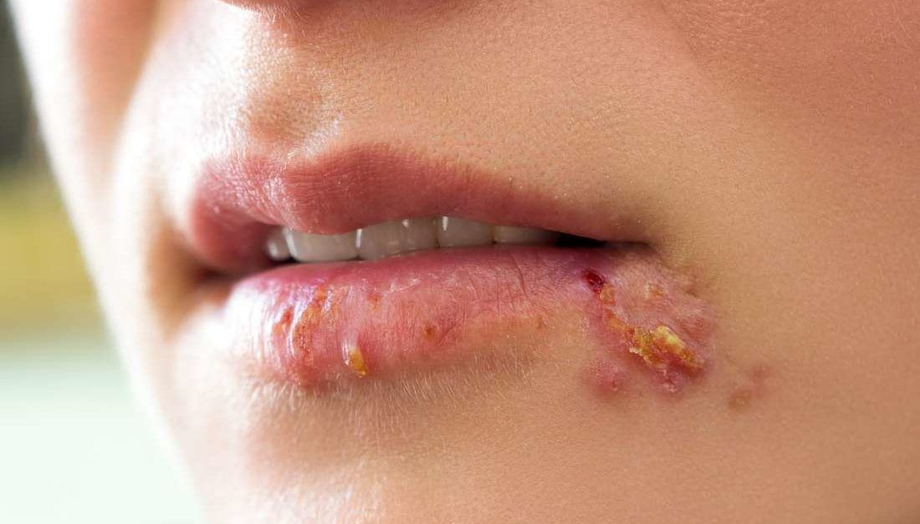
FACULTAD DE CIENCIAS DE LA SALUD
LABORATORIO CLÍNICO
ASIGNATURA: MICOLOGÍA-VIROLOGÍA
Tema: Herpesvirus. Características y enfermedad que produce. Diagnóstico de laboratorio

Slide 2
La familia de los Herpesvirus está constituida por varios patógenos que son capaces de causar una diversidad de enfermedades en el humano
Los herpesvirus que con mayor frecuencia infectan al hombre incluyen:
al virus herpes simple tipo 1 y 2
Citomegalovirus
virus Epstein-Barr
herpesvirus humanos 6 y 7
herpesvirus 8 asociado con el sarcoma de Kaposi

Slide 3
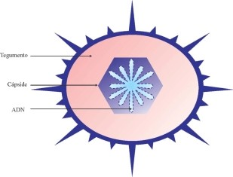
CARACTERÍSTICAS GENERALES
El virión tiene una talla que oscila en el rango de 120 a 300 nanómetros (nm)
Está constituido por:
El core que contiene el ADN (ácido desoxirribonucleico) viral de doble cadena, lineal y en algunas ocasiones forma un torus
Una cápside icosaédrica de aproximadamente de 100 a 110 nm de diámetro y compuesto de 162 capsómeros, 12 de ellos son pentaméricos y están situados en los vértices, y 150 hexaméricos
Un material amorfo, algunas veces asimétrico, el cual rodea la cápside y es designado como tegumento y su grosor influye en la variabilidad de la talla del virión
Una membrana conocida como la envoltura de apariencia trilaminar demostrada por estudios con el microscopio electrónico, parece derivar de la membrana de la célula hospedera y en ella están enclavadas y proyectadas, desde su superficie, espículas de glicoproteínas de aproximadamente 8 nm de longitud. El número de glicoproteínas varía
Estructura de los herpesvirus

Slide 4
CLASIFICACIÓN
Los miembros de la familia Herpesviridae han sido clasificados por el grupo de estudio de los Herpesvirus del Comité Internacional de Taxonomía de los virus en tres subfamilias sobre la base de las propiedades biológicas:
Alphaherpesvirinae
Betaherpesvirinae
Gammaherpesvirinae

Slide 5
Clasificación de los virus humanos que comprenden la familia Herpesviridae

Slide 6
REPLICACIÓN
Para iniciar la infección, el virión se adhiere a receptores específicos de la célula hospedera a través de las glicoproteínas virales gB y gC
El ciclo normal de replicación depende de:
proteínas estructurales virales para la liberación del ADN
la activación de la síntesis de ácido ribonucleico (ARN).
La adhesión a la superficie celular activa un proceso mediado por las proteínas de la superficie viral
que causa la fusión de la envoltura viral con la membrana plasmática celular, seguida de la penetración con pérdida inmediata de la envoltura
Estas actúan para detener tempranamente la síntesis de macromoléculas en la célula hospedera durante el ciclo de replicación
Posteriormente la nucleocápside es transportada a los poros nucleares.
En el nucleoplasma se produce la pérdida de la cápside y el ADN libre adquiere forma circular

Slide 7
La transcripción de los genes virales en ARNm (ácido ribonucleico mensajero) ocurre
La síntesis de proteínas ocurre en
Se han identificado tres grupos básicos de proteínas virales:
inmediatas tempranas (alpha)
tempranas (beta)
tardías (gamma)
núcleo
citoplasma
La transcripción está regulada coordinadamente de tal manera que las proteínas son sintetizadas en una cascada de forma ordenada.

Slide 8
INFECCIONES POR EL VIRUS HERPES SIMPLE EN HUMANOS
Familia Herpeviridae subfamilia Alphaherpesvirinae
Este virus es capaz de causar un amplio espectro de enfermedades en personas inmunocompetentes como:
enfermedad primaria aguda
enfermedad mucocutánea recurrente en diferentes sitios como
En el huésped inmunocomprometido y los neonatos la enfermedad suele presentarse de forma más severa y muchas veces fatal, fundamentalmente, cuando se trata de una infección diseminada
la orofaringe, los ojos, la piel, el tracto genital y el sistema nervioso central (SNC)
PROPIEDADES DE LOS VIRUS
Existen dos tipos de virus herpes simple:
tipo 1
tipo 2
Ambos virus difieren en su modo de transmisión, sin embargo, la organización del genoma es similar y muestran homología sustancial en la secuencia.
Los dos virus presentan reacción serológica cruzada y el análisis del genoma con enzimas de restricción proporciona la tipificación precisa de los aislamientos de estos virus

Slide 9
PATOGÉNESIS DE LA INFECCIÓN POR VHS
La patogénesis de la infección humana depende sobre todo del contacto personal íntimo de un individuo susceptible (seronegativo), con alguien que se encuentra excretando el virus.
El virus se tiene que poner en contacto con las superficies mucosas (ojos, boca, faringe y genitales) o la piel dañada, para que se inicie la infección.
El virión se replica en el sitio de infección y aparecen las manifestaciones dérmicas de la infección primaria, cuya localización depende de la puerta de entrada del virus, aunque la infección primaria puede ser asintomática.
Posteriormente, el virión intacto o la cápside es transportada por vía axonal retrógrada al ganglio regional (ganglio trigémino tras la infección orofaríngea y ganglios sacros en la infección genital) donde después de replicarse nuevamente se establece la latencia.
La latencia consiste en la capacidad que tienen estos virus para persistir en un estado de inactividad aparente por períodos de tiempo variables.

Slide 10
La replicación viral puede reactivarse espontáneamente o por la acción de determinados estímulos:
estrés físico o emocional
fiebre
exposición a la luz ultravioleta
estímulos hormonales
traumatismos
inmunosupresión
exposición a temperaturas extremas, entre otros.
La presencia Acs neutralizantes y de la inmunidad celular, impide en la mayoría de los casos que el nuevo virus se disemine, por tanto, el herpes simple recidivante permanece localizado.
A veces los virus se diseminan sin límite a través de la sangre, produciendo viremia y alcanzan órganos distantes que ocasionan enfermedad sistémica como:
el herpes simple neonatal
la enfermedad multiórgano del embarazo

Slide 11
DATOS CLÍNICOS
Espectro clínico de la infección por VHS es muy amplio
Varía desde una infección inaparente hasta la forma fulminante mortal
Se relaciona con factores del huésped
esto depende, entre otros factores, de si se trata de:
una infección primaria o recurrente
puerta de entrada
serotipo
cantidad de virus que inicia la infección.
Edad
Inmunocompetencia
Estado nutricional
Presencia o ausencia de condiciones como dermatitis o quemaduras que comprometen la resistencia normal de la piel

Slide 12
FORMAS CLÍNICAS
La infección primaria por VHS 1 afecta con mayor frecuencia a la boca y la faringe y la asintomática constituye una regla más que la excepción
La gingivoestomatitis herpética aguda por VHS 1 que afecta más frecuentemente a los niños entre 6 meses y 5 años de edad
Adultos la infección orofaríngea primaria por VHS 1 suele presentarse como una faringoamigdalitis aguda indistinguible clínicamente de la faringoamigdalitis por el estreptococo ß hemolítico del grupo A y puede también ser confundida con la mononucleosis infecciosa producida por el VEB
El herpes labial es la manifestación más común de infección recurrente por VHS. Generalmente las lesiones reaparecen en el mismo sitio y determinados factores pueden provocar esas recurrencias como la exposición a la luz solar, la fiebre, el estrés, entre otros
1. Infecciones orofaríngeas

Slide 13
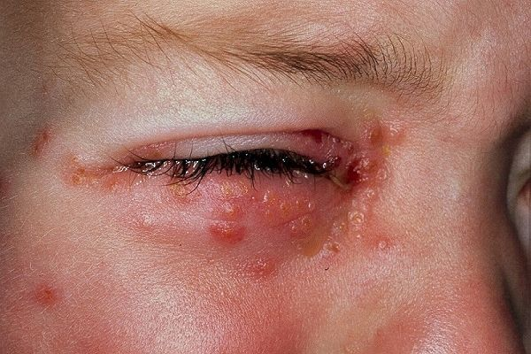
La infección primaria de los ojos ocurre más comúnmente en los niños casi siempre causada por el VHS 1.
La mayoría de las infecciones son asintomáticas y no reconocidas.
Cuando es sintomática, usualmente se manifiesta como una conjuntivitis folicular unilateral que puede estar acompañada por blefaritis y linfadenopatía preauricular.
Algunas infecciones primarias comprometen la córnea produciéndose una queratoconjuntivitis herpética aguda
Los recién nacidos las infecciones de los ojos son causadas por el VHS 2 más frecuentemente que por VHS 1, reafirmando así el origen genital materno de la mayoría de ellas.
2. Infecciones oculares

Slide 14
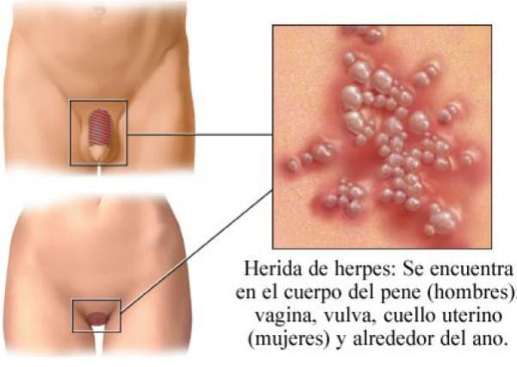
La piel intacta es resistente al VHS, por tanto, este tipo de infección es poco común en adultos normales.
Cuando se presenta, la infección, generalmente, está asociada con el trauma cutáneo.
Dichas infecciones predominan en la población infantil prepuberal y los adultos jóvenes.
Las lesiones situadas por encima de la cintura son causadas por el VHS 1 y las que se localizan por debajo de esta se deben al VHS 2
3. Infecciones de la piel

Slide 15
La infección genital puede ser causada por el VHS 1 y el VHS 2
90-95 % de los casos es causada por el VHS 2
Su prevalencia es mucho más alta en la mujer y cuando ocurre en la gestante constituye un riesgo potencial para el recién nacido.
Cervicitis herpética es la localización más frecuente en la mujer donde se presentan ulceraciones profundas e hiperplasia. En menos del 25 % de los casos existen lesiones vulvares asociadas que pueden extenderse a regiones vecinas.
La infección vulvar primaria es más frecuente en adolescentes y en la mujer joven. Las lesiones en la mucosa vaginal son raras.
En el hombre, la infección herpética genital es menos aparente. Se presenta como vesículas aisladas o úlceras superficiales en el prepucio, el glande y, con menor frecuencia, en el escroto y las áreas adyacentes del periné. La uretritis es rara y puede presentarse en forma aislada o asociada a otras infecciones venéreas
Las prácticas heterosexuales y homosexuales determinan que VHS se localice frecuentemente en el área anorrectal
4. Infección genital

Slide 16
Más frecuentes son las meningitis y la encefalitis
Se han descrito cuadros de mielitis transversa y polirradiculitis como el síndrome de Guillain-Barré
La meningitis herpética es causa esporádica de meningitis aséptica, responsable del 1 al 5 % de todas las meningitis víricas
Se presenta en adultos jóvenes, por lo general, asociada a un herpes genital primario y es causada por el VHS 2 que atestigua su punto de partida genital.
Curso clínico y evolución son benignos e indistinguibles de las meningitis causadas por otros virus.
Las meningitis por VHS también han sido observadas en niños, en los cuales el VHS 1 se ha aislado del LCR
La encefalitis herpética es la forma más grave de infección del SNC, siendo a menudo letal. Más frecuente por VHS 1 que constituye la causa más frecuente de encefalitis esporádica viral en países de la zona templada.
Importante establecer diagnóstico precoz, por mortalidad >70% en ausencia de tratamiento específico
5. Infecciones del
sistema
nervioso central
(SNC)

Slide 17
VHS 2 es el agente etiológico en la mayoría de los casos, aunque el VHS 1 responsable hasta en el 20% La infección del RN puede ser adquirida en 3 momentos: intraútero, intraparto o postnatalmente.
La vía más común es intraparto y se produce al ponerse el feto en contacto con las secreciones genitales maternas infectadas
Es casi siempre sintomática y frecuentemente letal.
La infección intraútero puede ocurrir como: una infección ascendente o por transmisión transplacentaria. La afectación del feto por vía transplacentaria durante el embarazo, se puede producir si la madre presenta viremia secundariamente a una lesión herpética antes de las 20s de gestación (microcefalia, microftalmía, calcificaciones cerebrales, afectación retineana y retraso mental).
La postnatal está relacionada con el personal del hospital que pueden ser reservorio del virus. La transmisión postnatal madre-hijo también ha sido documentada
Los RN infectados intraparto o postnatalmente con el VHS pueden presentar: enfermedad localizada en la piel, ojos, boca, encefalitis con o sin afección cutánea localizada, enfermedad generalizada que afecta a varios órganos, incluyendo el SNC, normalmente fatal, con graves secuelas neurológicas en los sobrevivientes
6. Infección
herpética neonatal

Slide 18
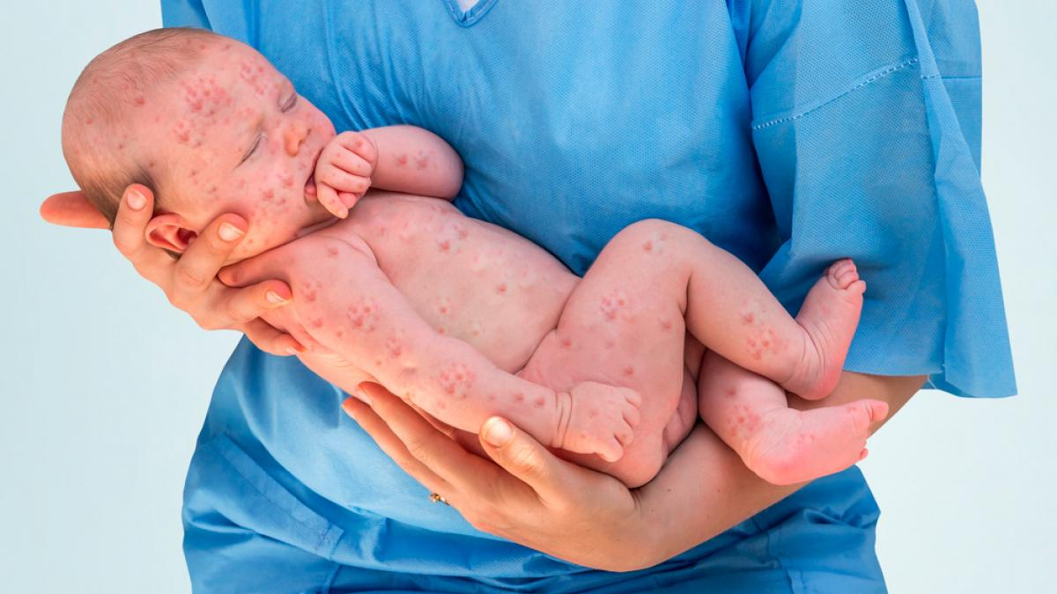

Slide 19
Tienen un riesgo mayor de infección severa y fatal por VHS
Las formas clínicas con mayor frecuencia:
Eczema herpético variceliforme de Kaposi.
Lesiones ulceradas mucocutáneas extensas y de evolución prolongada (herpes fagedeno) de localización nasobucal, rectal y genital.
Traqueobronquitis y neumonitis.
Esofagitis herpética.
Infección herpética generalizada en la que con mayor frecuencia afecta el hígado, pulmones, tracto gastrointestinal, suprarrenales, SNC y piel. La mortalidad se aproxima al 100 % de los casos
7. Infección en el huésped inmunocomprometido
Implicación de infecciones por VHS como cofactores involucrados en la patogenia de diversos trastornos neurológicos como: parálisis facial idiopática, esclerosis múltiple, síndrome de dolor atípico, mielitis ascendente, neuralgia del trigémino, epilepsia del lóbulo temporal y eritema multiforme.
Existen datos contradictorios sobre la participación del VHS 2 en el cáncer cervical, actualmente se cree que es un cofactor más en su complicada patogenia
8. Relación con otras enfermedades

Slide 20
INMUNIDAD
La historia natural de la infección está influenciada por la respuesta inmune específica e inespecífica.
Los Acs IgM aparecen transitoriamente y son seguidos por IgG e IgA, los cuales tienden a persistir en el tiempo.
Los Acs neutralizantes y los dependientes de la actividad celular citotóxica aparecen de 2-6 semanas después de iniciada la infección y persisten de por vida.
Existe una relación directa entre la intensidad de la respuesta de Acs y la severidad y recurrencia de las infecciones.
Los Acs no evitan las reinfecciones ni las reactivaciones del virus latente, pero pueden modificar la enfermedad

Slide 21
DIAGNÓSTICO DE LABORATORIO
1. Aislamiento viral
Muestras más adecuadas:
líquido vesicular de las lesiones mucocutáneas o en su defecto el exudado (raspando fuertemente para recoger células epiteliales).
Otros tejidos y fluidos corporales pueden ser cultivados también en dependencia del cuadro clínico:
sangre LCR orina heces
saliva semen
exudados faríngeos, uretrales, rectales
secreciones vaginales y cervicales
Neumonía del inmunodeprimido la muestra ideal es el lavado broncoalveolar
En la esofagitis y la encefalitis la biopsia
En la queratitis el raspado corneal.

Slide 22
En los procesos clínicos que van acompañados de viremia en ausencia de lesiones cutáneas el virus puede aislarse a partir de leucocitos de sangre periférica.
Las muestras deben ser tomadas durante las primeras 24 a 48 h.
Todas deben ser transportadas al laboratorio en medio de transporte adecuado para mantener la viabilidad del virus (frío) y deben ser procesadas inmediatamente.
Si el cultivo no va a ser inoculado en las primeras 24 h, las muestras deben ser conservadas a -70 ºC.

Slide 23
2. Examen directo de la muestra
Muchas decisiones terapéuticas requieren información diagnóstica en minutos u horas y varios métodos que permiten el examen directo de la muestra lo pueden facilitar.
Apariencia histológica de las lesiones causadas por el VHS:
La microscopia electrónica permite observar viriones con morfología típica de familia Herpesviridae en el material procedente de las lesiones, pero no permite diferenciar entre sus miembros.
La inmunomicroscopía electrónica mediante el uso de Acs policlonales o monoclonales también facilita detectar la presencia del VHS.
Existen sistemas comerciales que utilizan Acs monoclonales para detectar Ags virales, directamente, sobre la muestra clínica
Células gigantes multinucleadas y células epiteliales las que contienen cuerpos de inclusión eosinófilos intranucleares distinguen las lesiones de VHS de las producidas por otros patógenos.
Tinción de:
Hematoxilina-eosina
Giemsa
Papanicolau,
aunque estos métodos no son específicos

Slide 24
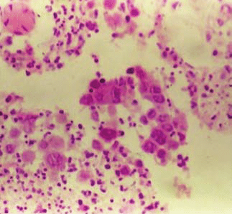
Células gigantes multinucleadas y células epiteliales que contienen cuerpos de inclusión eosinófilos intranucleares.

Slide 25
3. Diagnóstico serológico.
Muestra adecuada suelen ser los sueros pares. El 1er suero se colecta lo más cercano al inicio de los síntomas, el 2do de 2-3 semanas después.
Transporte a 4 ºC y conservarse a -20 ºC hasta su uso.
Para el diagnóstico de las infecciones primarias, ya sea por demostración de seroconversión o por detección de anticuerpos de tipo IgM en individuos sin anticuerpos preexistentes, suelen ser útiles, pero sobre todo para estudios epidemiológicos de prevalencia.
No es útil para diagnosticar infecciones recurrentes, puesto que no suelen ir asociadas a cambios detectables en el título de Acs ni a la producción de IgM
Puede usarse en el diagnóstico de las infecciones del SNC, la demostración de un incremento del título de Acs del LCR con respecto al sérico, indica la producción intratecal de los mismos

Slide 26
Fijación del complemento
Neutralización
Inmunofluorescencia
Inmunoperoxidasa
Ensayos Inmunoenzimáticos
Radioinmunoanálisis
Hemaglutinación pasiva
Ensayos de toxicidad mediado por células dependientes de anticuerpos
Western Blot constituye la prueba de oro para la tipificación exacta de los anticuerpos contra el VHS

Slide 27
4. Biología molecular.
Hibridación de ácidos nucleicos usando sondas de ADN marcadas radiactivamente
Análisis del ADN amplificado mediante reacción en cadena de
la polimerasa (RCP) constituyen estudios rápidos y eficaces.
El análisis del genoma del VHS con enzimas de restricción proporciona la tipificación precisa de los aislamientos de este virus
Constituye el método más sensible para la detección de genoma del VHS en el LCR, útil en el diagnóstico de la encefalitis por el VHS

Slide 28
EPIDEMIOLOGÍA
Virus herpes simple tienen distribución mundial.
Humanos constituyen el único reservorio natural y no existen vectores involucrados en la transmisión.
La capacidad de estos virus para establecer infección latente con reactivación periódica durante toda la vida y la eliminación de virus asegura la supervivencia de estos.
VHS es mundialmente endémico en todas las sociedades humanas, desde grandes poblaciones urbanas a tribus nativas aisladas y geográficamente remotas.
VHS 1 se transmite principalmente por contacto con lesiones o secreciones orales infectadas y la incidencia y prevalencia de la infección están influenciadas por factores que afectan el grado de exposición, tales como el hacinamiento, la higiene deficiente y la edad.
VHS 2 es la causa predominante de herpes genital, es transmitido sexualmente a través del contacto con secreciones genitales infectadas o superficies mucosas.
Infección por VHS 2 es rara antes de la pubertad y su adquisición está relacionada con la actividad sexual, siendo la tasa más alta entre los 15-35 años de edad (más del 80 % de las infecciones primarias por VHS 2 se presentan en ese grupo etareo).

Slide 29
Factores de riesgo para la infección por VHS 2 están:
Período de incubación de 7-12 días.
Se ha reportado que la secreción de virus en la saliva puede extenderse hasta 7 semanas después de la recuperación de una gingivoestomatitis.
Los pacientes con lesiones genitales primarias son infectivos entre los 7 y los 12 días y con enfermedad recurrente durante 4 días y hasta una semana.
La infección neonatal por VHS, 2/3 de las cuales son causadas por el VHS 2, son usualmente adquiridas durante el paso del recién nacido a través del canal del parto de una madre infectada con herpes genital
Promiscuidad
Inicio de relaciones sexuales a edades tempranas
Historia anterior de otras enfermedades de transmisión sexual (ETS)
Familias de bajo ingreso
Años de actividad sexual
Incremento de esta en los adolescentes
No usar barreras contraceptivas.

Slide 30
PREVENCIÓN Y CONTROL
1. Educación para la salud y la higiene personal dirigida a minimizar la transferencia de virus.
2. Evitar la contaminación de la piel de pacientes eccematosos con material infeccioso.
3. El personal médico y paramédico debe usar guantes cuando se va a poner en contacto directo con lesiones potencialmente infecciosas.
4. Cuando ocurre una infección primaria genital por VHS al finalizar el embarazo, se aconseja realizar cesárea antes de la ruptura de membrana debido al alto riesgo de infección neonatal fatal.
5. El uso de fórceps o espátula está contraindicado.
6. Uso de preservativos durante las prácticas sexuales puede disminuir el riesgo de infección.
7. No existen agentes antivirales que hayan demostrado ser efectivos en la profilaxis de la infección primaria,
aunque el aciclovir puede ser usado profilácticamente para reducir la incidencia de las recurrencias y de la
infección por herpes en pacientes inmunodeficientes

Slide 31
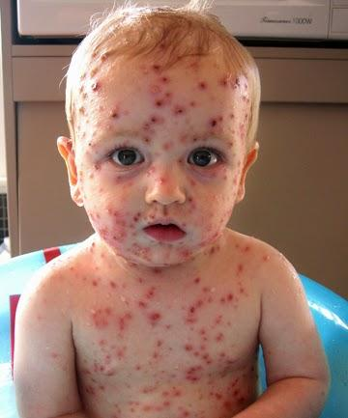
INFECCIONES POR EL VIRUS VARICELA ZOSTER
Familia Herpeviridae subfamilia Alphaherpesvirinae
Agente etiológico de la varicela y el herpes zoster
La varicela es una enfermadad que ocurre en la niñez, es altamente contagiosa y se caracteriza por erupción vesicular generalizada en piel y mucosas, aunque puede presentarse una forma grave de la enfermedad en adultos e inmunodeficientes.

Slide 32
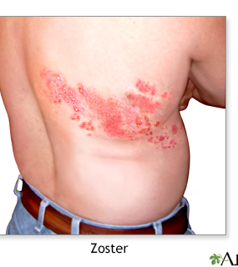
El zoster es una enfermedad esporádica que se presenta, por lo general, durante la vejez en individuos que hayan tenido una infección anterior, sintomática o no por el virus

Slide 33
PROPIEDADES DEL VIRUS
Los viriones son morfológicamente idénticos a los de herpes simple.
Tienen un diámetro de 180 a 200 nm
Genoma constituido por ADN de doble tira, lineal el cual contiene un segmento único largo, flanqueado por secuencias repetidas internas y una secuencia única corta flanqueada también por secuencias repetidas.
Posee una talla de 125 kpb (kilobase).
Es el genoma menos caracterizado de todos los herpesvirus.
Nucleocápside tiene un diámetro de 100 nm, está compuesta de 162 capsómeros distribuidos con simetría icosahédrica.
Se han detectado aproximadamente 30 especies diferentes de proteínas y al menos 5 son glicosiladas

Slide 34
Varicela
Se presenta generalmente en la niñez
Período de incubación ~ de 15 días, comienzan los pródromos que incluyen un rash acompañado de fiebre y malestar general, pero en la mayoría de los niños pequeños están ausentes o son moderados
En niños mayores y adultos los pródromos son más frecuentes y en ocasiones aparecen antes del rash.
Además de fiebre con escalofríos, malestar general, cefalea, lumbalgia y anorexia puede aparecer odinofagia y tos no productiva
El rash es lo más típico de esta enfermedad y está caracterizado por una rápida progresión de las lesiones que pasan por los estadios:
Mácula
Pápula
Vesícula
Pústula
Costra (Estas últimas desaparecen en 1-3 semanas)

Slide 35
Las lesiones se localizan, fundamentalmente, en cuero cabelludo, cuello y tronco para luego diseminarse a las extremidades y también aparecen en las superficies mucosas.
Son pruriginosas y no respetan la palma de las manos ni la planta de los pies.
Se observan lesiones típicas en la orofaringe, conjuntiva y vagina, aunque son más comunes en regiones expuestas.
Las lesiones de la piel pueden observarse en todos los estadios y a esto se le conoce como el signo de la noche estrellada. El curso de la infección es, generalmente, benigno.
Se reporta un 5 % de casos con infección inaparente y algunos pacientes presentan una forma severa de la enfermedad caracterizada por neumonía y diseminación visceral. Esta forma es más frecuente en adultos e inmunocomprometidos

Slide 36
Varicela neonatal.
La infección por este virus puede ser transmitida al feto intraútero o tempranamente después del nacimiento. El riesgo es mayor cuando la madre adquiere la infección 5 días antes del parto y 2 días después.
Como resultado de esto el feto nace normal o con enfermedad diseminada más neumonía y esto es debido a inmadurez inmunológica que impide el control de la infección. La mortalidad es de un 30 %.
La adquisición de varicela en una gestante durante el 1er trimestre del embarazo ha sido raramente asociado a malformaciones congénitas: hipoplasia de un miembro u otra parte del cuerpo, cicatricez dérmicas con distribución zosteriforme, atraso cortical con epilepsia, déficit neurológico, catarata, coriorretinitis

Slide 37
Herpes zoster
El herpes zoster es el resultado de la reactivación de una infección latente por el virus varicela-zoster.
Diversos factores que disminuyen los mecanismos de resistencia del huésped (inmunosupresión, tumores, traumas) permiten que el virus se reactive y se multiplique. La reactivación es esporádica y no se ha demostrado afectación fetal en embarazadas con herpes zoster.
El rash va precedido de dolor y parestesias en el dermatoma afectado que comienzan varios días antes de la aparición de la erupción y puede ser desde un dolor moderado hasta severo.
Otros síntomas son fiebre, malestar general y cefalea que es común en los niños.

Slide 38
La erupción es unilateral, no atraviesa la línea media del cuerpo y está limitada a la inervación cutánea de un solo ganglio sensorial. Rara vez resultan involucrados dermatomas adyacentes.
Las lesiones son variceliformes y en ocasiones forman placas.
Las áreas inervadas por el trigémino (especialmente, la rama oftálmica) y el ganglio torácico son las más, frecuentemente, involucradas.
Lesiones en las extremidades son raras.
Duración y gravedad de la erupción cutánea son proporcionales a la edad del paciente.
En el 15 % de los pacientes en los que se involucra la rama oftálmica del trigémino se presenta una conjuntivitis homolateral y ocasionalmente queratitis y escleritis.
Complicación más común es la neuralgia postherpética que se presenta en el 50 % de los pacientes mayores de 60 años por lo general, resuelve espontáneamente.
Otras complicaciones son: la anestesia del dermatoma involucrado, la superinfección bacteriana de las lesiones, opacidad corneal, meningitis, encefalitis, parálisis facial, neumonía, entre otras

Slide 39
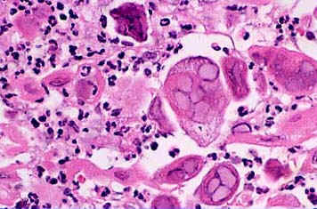
DIAGNÓSTICO
Diagnóstico clínico de esta enfermedad es el más importante
Diagnóstico de laboratorio solo se utiliza en casos que ofrezcan dudas o cuando aparecen complicaciones.
En frotis tomados de las vesículas y teñidos con Giemsa, Papanicolau, Hematoxilina y eosina puede demostrarse la presencia de células gigantes multinucleadas con inclusiones intranucleares.
Microscopia electrónica
IF
Difusión en gel
Contrainmunoelectroforesis
Técnicas de biología molecular (RCP, hibridación) mediante la detección
de antígenos directamente en la muestra
permiten un diagnóstico rápido

Slide 40
El aislamiento del virus continúa siendo la prueba de oro.
Muestras que se utilizan: son el líquido de las vesículas y en menor medida exudados faríngeos que deben ser tomados durante los 3 primeros días de la enfermedad.
Las muestras tomadas de costras y pústulas no son útiles.
El virus es extremadamente lábil por lo que las muestras deben ser transportadas en frío y si no se produce la inoculación inmediata deben ser almacenadas a -70 °C.
La inoculación se lleva a cabo en cultivo celular de origen humano específicamente fibroblastos de pulmón embrionario humano.
El efecto citopático aparece de 2 a 14 días después de la inoculación y se caracteriza por la aparición de pequeños focos de células redondeadas y refractarias.
El aislamiento puede identificarse mediante inmunofluorescencia empleando Acs monoclonales.
Pruebas serológicas detecta la presencia de Acs específicos contra el virus. Entre las más empleadas se encuentran la FC, la neutralización, ELISA e IFI.

Slide 41
EPIDEMIOLOGÍA
La varicela y el zoster ocurren en todo el mundo.
La mayoría de las personas que viven en sociedades industrializadas contraen la varicela durante la niñez.
Enfermedad epidémica y relacionada con la estacionalidad; alta incidencia en septiembre y hace picos en marzo y abril.
Se disemina más fácil en países templados que en áreas tropicales.
El hombre es el único huésped natural.
La vía de transmisión de una persona a otra no está bien dilucidada.
Virus de transmisión aérea y que se propaga con facilidad a través de las gotas de secreciones respiratorias y en menor medida por el contacto con las lesiones de piel.
El período de transmisibilidad se extiende desde poco antes de la aparición del rash y hasta 5 días después.
El zoster ocurre de forma esporádica entre adultos y sin prevalencia estacional. No es transmisible por sí mismo, pero si puede contagiar a una persona susceptible produciéndole varicela, incluso iniciar brotes extensos.
La varicela es una enfermedad benigna, las muertes pueden ocurrir en un 7 y un 28 % de los casos de niños con leucemia y otras enfermedades inmunosupresoras, aunque con la terapia antiviral esta cifra ha disminuido.
No existen evidencias de que factores socioeconómicos afecten la incidencia de la infección por el VVZ.
Para la profilaxis de la infección por el VVZ en niños con alto riesgo e historia de exposición y en embarazadas, se ha usado inmunoglobulina específica contra el virus. Esta debe ser administrada lo más cerca posible a la fecha de exposición.
Otro método alternativo es la vacuna de virus vivo atenuado que ha sido empleada con éxito en Japón desde hace más de 25 años y en Estados Unidos fue aprobada hace 5 años. El tratamiento con aciclovir también ha contribuido a controlar la infección en niños inmunodeficientes.

Slide 42
La varicela y el zoster ocurren en todo el mundo. La varicela más frecuente en la niñez.
Enfermedad epidémica y relacionada con la estacionalidad; alta incidencia en septiembre y hace picos en marzo y abril.
Se disemina más fácil en países templados que en áreas tropicales. El hombre es el único huésped natural.
Virus de transmisión aérea y que se propaga con facilidad a través de las gotas de secreciones respiratorias y en menor medida por el contacto con las lesiones de piel.
El período de transmisibilidad se extiende desde poco antes de la aparición del rash y hasta 5 días después.
El zoster ocurre de forma esporádica entre adultos y sin prevalencia estacional.
No es transmisible por sí mismo, pero si puede contagiar a una persona susceptible produciéndole varicela, incluso iniciar brotes extensos.
La varicela es una enfermedad benigna, las muertes 7 y un 28 % de los casos de niños con leucemia y otras enfermedades inmunosupresoras, aunque con la terapia antiviral esta cifra ha disminuido.

Slide 43
GRACIAS

